Slide 1
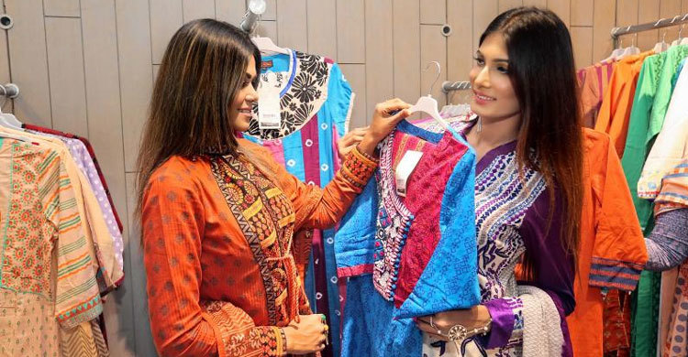
স্বাগতম

Slide 2
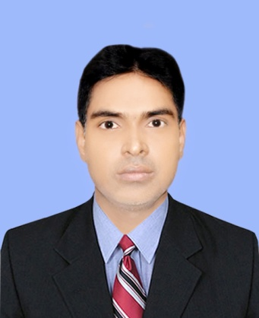
পরিচিতি
সজীব চন্দ্র দাস
সহকারী শিক্ষক (ব্যবসায় শিক্ষা)
চকতাতারদী আলহাজ্ব লায়ন এম. এ বাতেন উচ্চ বিদ্যালয়।
মনোহরদী, নরসিংদী।
০১৭২৬-৬৮৬৮৬৭
নবমঃ দশম
বিষয়ঃ ব্যবসায় উদ্যোগ
অধ্যায়ঃ নবম
সময়ঃ ৪৫ মিনিট
sajibchandradas28@gmail.com

Slide 3
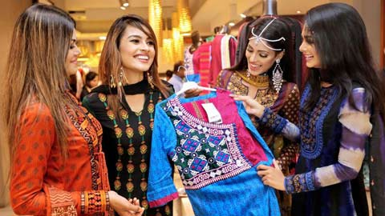
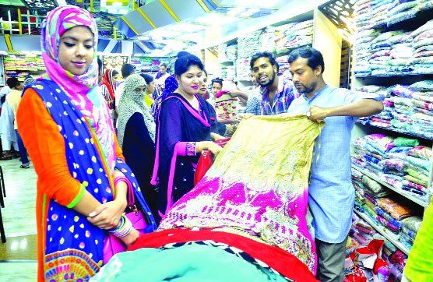
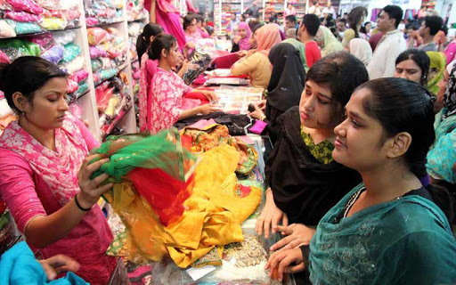
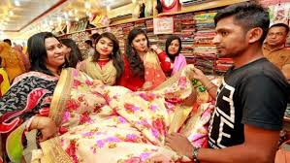

Slide 4
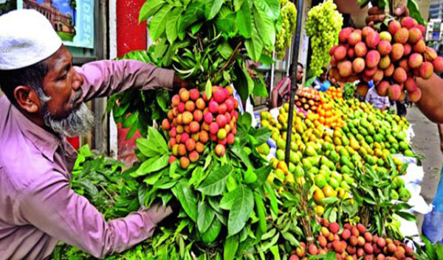
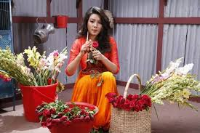
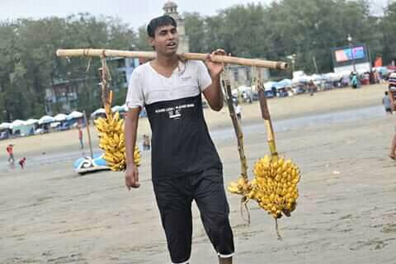
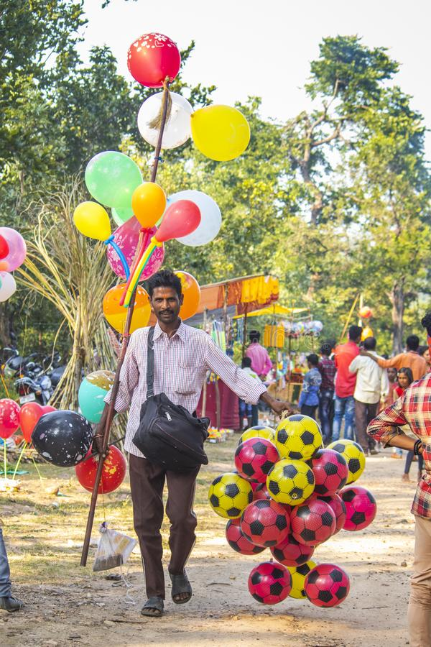

Slide 5
বিক্রয়িতা

Slide 6
বিক্রয়িতা
এই পাঠ শেষে শিক্ষার্থীরা –
বিক্রয়িতা সর্ম্পকে বলতে পারবে;
একজন আর্দশ বিক্রয়কর্মীর গুনাবলীর প্রকারভেদ চিহ্নিত করতে পারবে;
একজন আর্দশ বিক্রয়কর্মীর গুনাবলীর গুরুত্ব বিশ্লেষণ করতে পারবে।

Slide 7
বিক্রয়তা
বিক্রয়কর্মী ক্রেতা আকর্ষণ করার কৌশল বা দক্ষতাকে বিক্রয়িতা বলে।
বিক্রয়কর্মী ক্রেতা আকর্ষণ করার কৌশল বা দক্ষতাকে বোঝায় যার মাধ্যমে সে সম্ভব্য ক্রেতার নিকট পণ্য বা সেবা সামগ্রী বিক্রয় করতে সক্ষম হয়।

Slide 8
আদর্শ বিক্রয়কর্মীর গুনাবলীর প্রকারভেদ
শারীরিক গুনাবলী
মানসিক গুনাবলী
নৈতিক গুনাবলী
অন্যান্য গুনাবলী

Slide 9
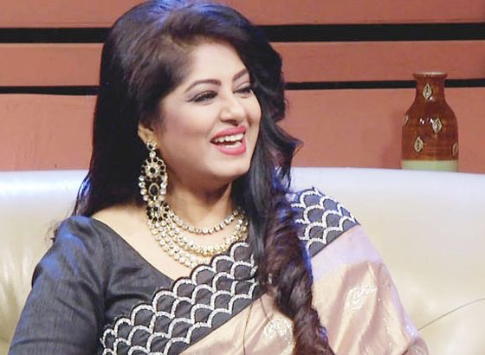
সুদর্শন চেহারা
সুস্বাস্থ্য
সুন্দর হাসি
শারীরিক গুনাবলী

Slide 10
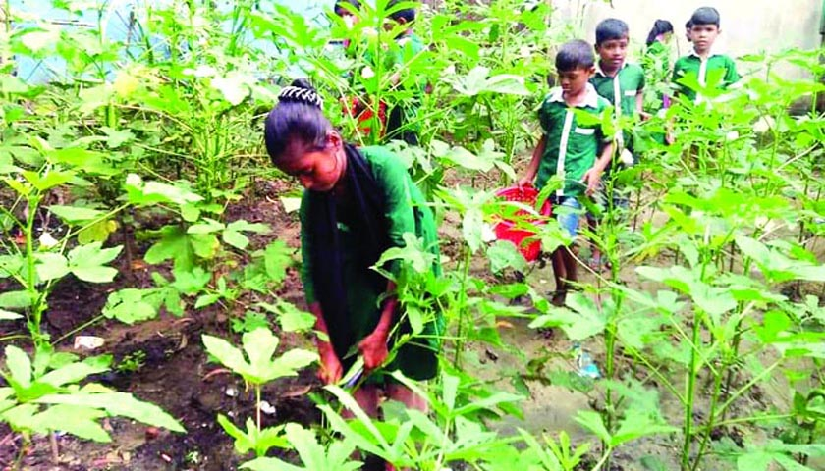
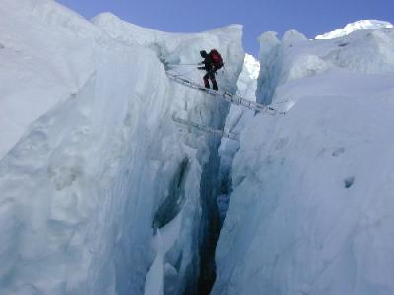
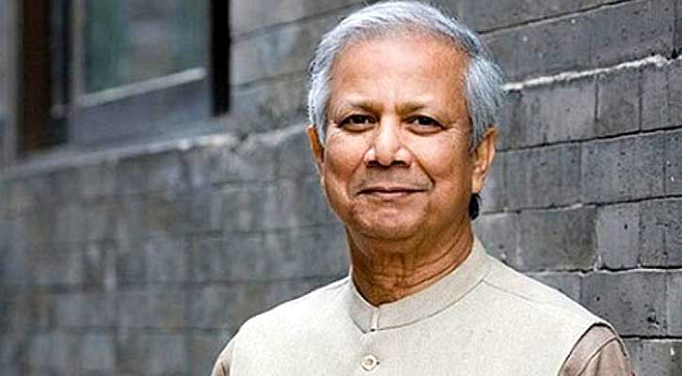
আগ্রহ ও আন্তরিকতা
আত্মবিশ্বাস
তীক্ষ্ণ বুদ্ধিমত্তা
ধৈর্যশীলতা
মানসিক গুনাবলী

Slide 11
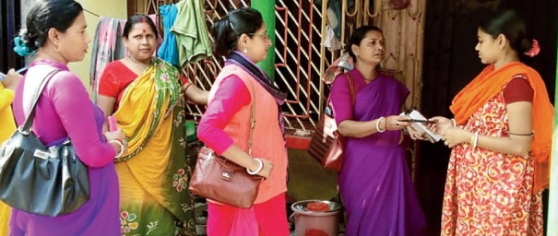
নৈতিক গুনাবলী
সততা ও বিশ্বস্ততা
মার্জিত ব্যবহার
মেলামেশার ক্ষমতা
জেন্ডার সচেতনতা
ইতিবাচক দৃষ্টিভঙ্গি

Slide 12
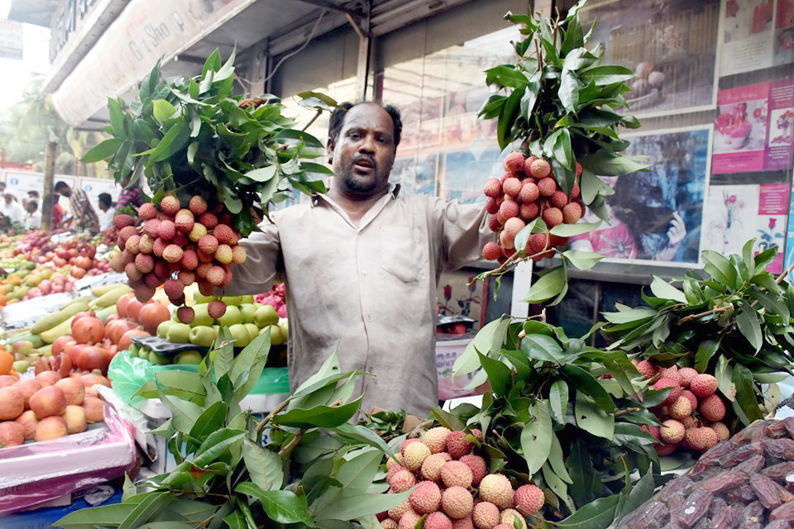
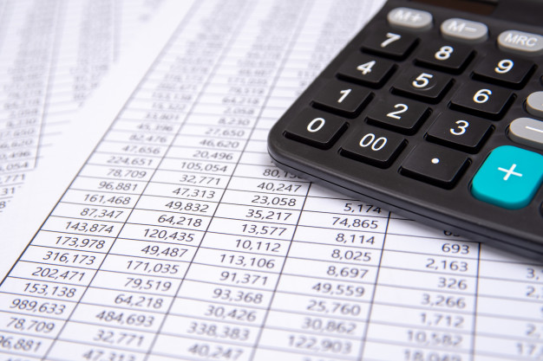
অন্যান্য গুনাবলী
শিক্ষা ও অভিজ্ঞতা
বিপণন সম্পর্কে জ্ঞান
হিসাবে পারদর্শিতা

Slide 13
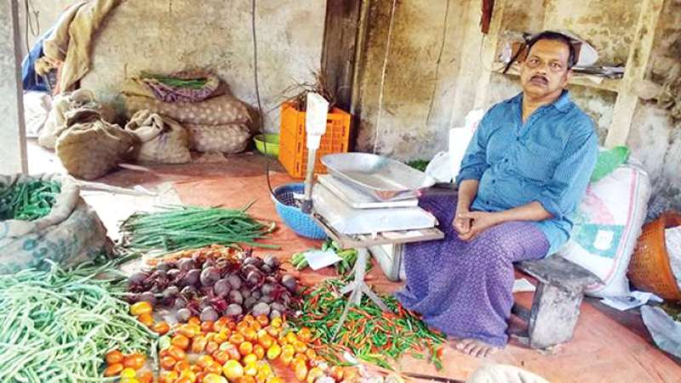
একক কাজঃ
১। বিক্রয়িতা কি?

Slide 14
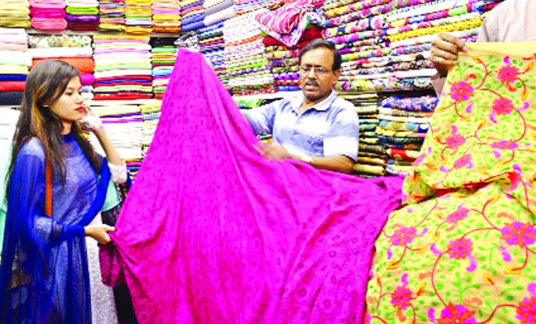
দলীয় কাজঃ
একজন আদর্শ বিক্রয়কর্মীর গুনাবলীর তালিকা তৈরি কর।

Slide 15
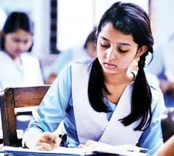
মুল্যায়ন
১। একজন আদর্শ বিক্রয়কর্মীর “সততা ও বিশ্বস্ততা” কোন ধরনের গুনাবলীর অন্তর্ভূক্ত?
(ক) শারীরিক গুনাবলী
(খ) মানসিক গুনাবলী
(গ) নৈতিক গুনাবলী
(ঘ) অন্যান্য গুনাবলী

Slide 16
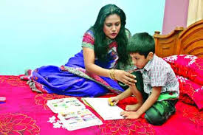
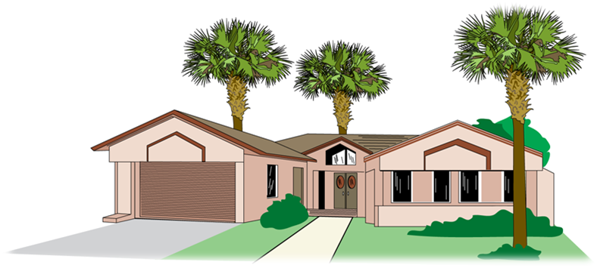
বাড়ির কাজঃ
একজন আদর্শ বিক্রয়কর্মীর গুরুত্ব নর্ণনা কর।

Slide 17
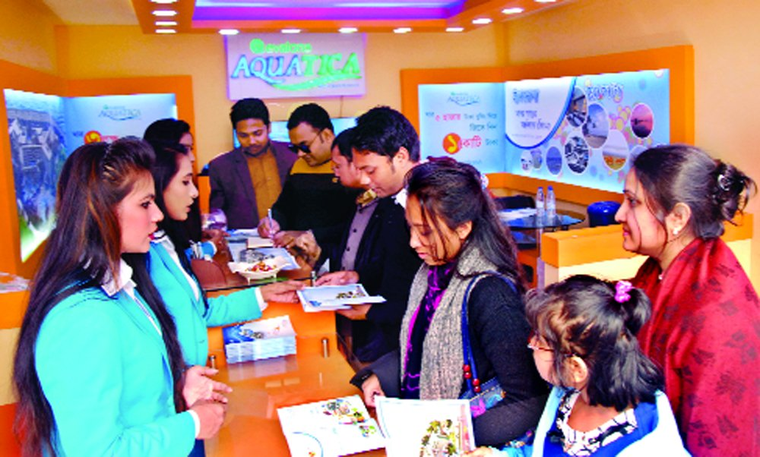
ধন্যবাদ

